Slide 1
건강검진정보 데이터를 이용한 성별 및 연령대 분류

Slide 2
Overview
프로젝트 소개 및 전체적인 흐름
EDA
Modeling
REVIEW

Slide 3
프로젝트 소개 및 흐름 요약
프로젝트 소개 :
건강검진정보인 체중, 시력, 청각, 혈압 등등을 활용하여 성별과 연령대를 예측하는 모델을 만드는 프로젝트.
목표는 성별과 연령대를 예측을 하는 것인데, 성별은 2가지가 있고 연령대는 40대에서 80대 이상까지 5가지가 있으므로 같이 판단한다면 총 10가지가 나옴.
분류의 경우의 수가 많고 허리둘레와 같은 특징은 성별에 따른 차이는 심하지만 연령대에 따른 차이는 심하지 않음. 이와 반대인 특징도 존재함.
따라서 각 변수들을 하나씩 살펴보면서 성별에 중요한 feature인지, 연령대에 중요한 feature인지 구분하고 성별 예측 모델, 연령대 예측 모델을 따로 생성.
중요한 feature라고 생각되면 sex_ft =[], age_ft= []에 저장 후 각각 성별 예측 모델, 연령대 예측 모델에 사용.

Slide 4
프로젝트 소개 및 흐름 요약
* 어떤게 중요한 feature일까?
어떤 독립 변수에 따른 분포가 집단 간의 거리를 넓혔는가?
-> 예측에 중요한 feature라면 feature에 따라 집단 간의 거리가 멀다.
성별에 중요한 feature (t-test를 적용하려 했으나 n이 너무 큼)
-> ex) 남자의 키 평균과 여자의 키 평균 간의 차이는 클 수록 좋지만 정확한 기준을 잡기 위해 표준편차를 사용함.
성별에서의 중요도 = (남자 키 평균 – 여자 키 평균) / (남자 카 표준편차/2 + 여자 키 표준편차/2)
1. 중요도가 0.3이 넘어가면 유효하다고 판단. (남자, 여자 키 분포의 교점을 threshold로 잡고 판단하면 정확도 대략 56%)
2. 중요도가 0.5이 넘어가면 유효하다고 판단. (남자, 여자 키 분포의 교점을 threshold로 잡고 판단하면 정확도 대략 60%)
*이때 outlier에 의해 각 집단의 분포가 영향을 받을 수 있으므로 중요한 feature인지 판단할 땐 outlier를 제거하고 판단.

Slide 5
프로젝트 소개 및 흐름 요약
연령대에 중요한 feature
연령대에서의 중요도 (집단이 5개라 판단하기 어려워서 두 개의 방법으로 시도함)
1. Permutation importance를 이용한 중요도 사용
2. 연령대 별 평군 중 가장 차이나는 것이 표준편차의 0.5배 이상 + 경향성이 뚜렷한가? (주관적)
성별은 하나의 방법, 연령대는 두 개의 방법으로 feature을 선택하여
총 2가지 종류의 input을 가지고 모델링을 하여 비교했음.
연령대는 dataset으로 RandomForest, XGBoost, CatBoost를 사용하여 3가지 결과가 나왔으며,
성별은 두 개의 방법을 적용한 dataset으로 XGBoost, CatBoost를 시도하여 4가지 결과가 나왔음.
* (연령대끼리의 분산) / (연령대 내부에서의 분산) 정보 또는 ANOVA를 활용하려 했으나 표본이 너무 커서 p-value가 낮을 것이므로 사용하기 어려움.

Slide 6
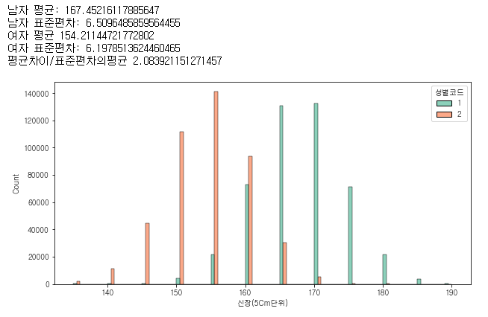
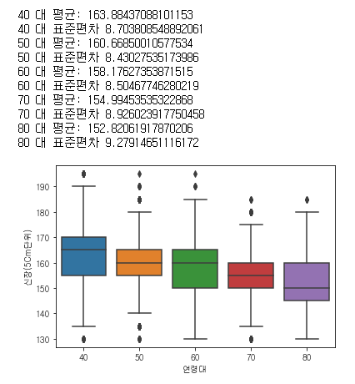
2. EDA – 예시 3개
신장 -> 성별, 연령대에게 중요한 변수
예전엔 성장기 환경이 좋지 않음. 따라서 연령대가 늘어날수록 신장 감소

Slide 7
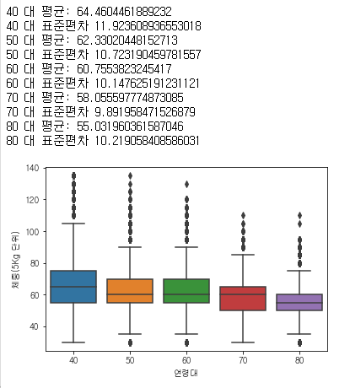
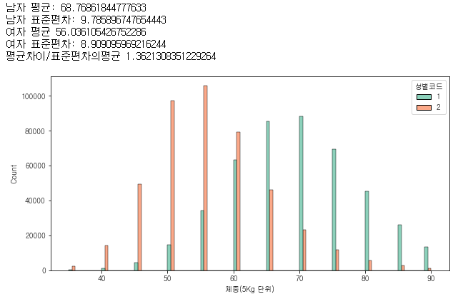
2. EDA – 예시 3개
2. 체중 -> 성별, 연령대에게 중요한 변수
나이가 높아질수록 체중이 줄어드는 경향성 보임, 키와 비례

Slide 8
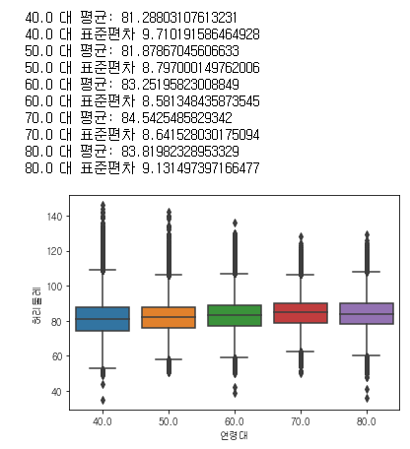
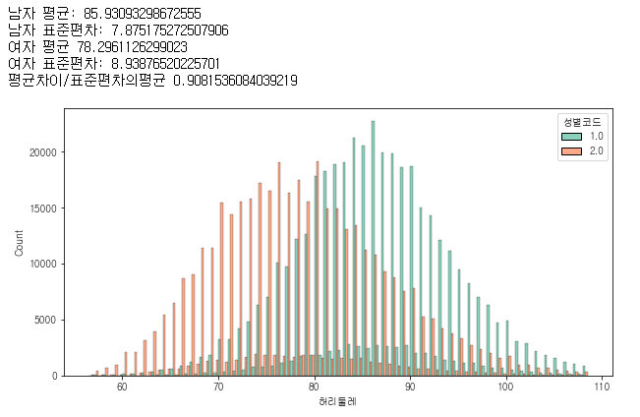
2. EDA – 예시 3개
3. 허리둘레 -> 성별에서 중요한 변수
체중과 비례할 줄 알았는데 골반 쪽 둘레가 아닌 뱃살을 포함하는 둘레라 나이들수록 증가함.
그러나 연령대에서의 변동은 크지 않아서 중요하지 않다고 판단. (84-81/8 <0.5)

Slide 9

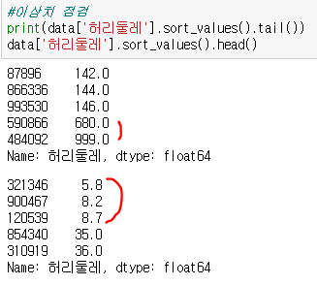
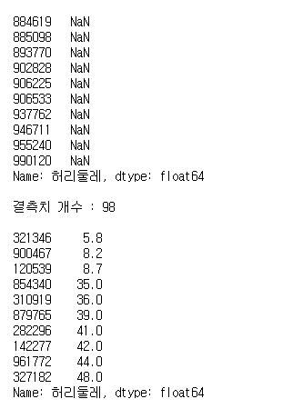


2. EDA – 결측치 및 이상치 제거 예시
결측치 제거 과정
1. 데이터의 결측치 개수 확인
2. 결측치 제거 (만약 결측치가 표본의 50%가 넘어가면 사용하지 않음.)
이상치 제거 과정
1. 데이터의 양 끝 값을 확인하여 이상치 확인
2. 이상치 제거 (인터넷에 검색하여 실제로 가능한 값이라고 판단되면 제거하지 않음.)

Slide 10
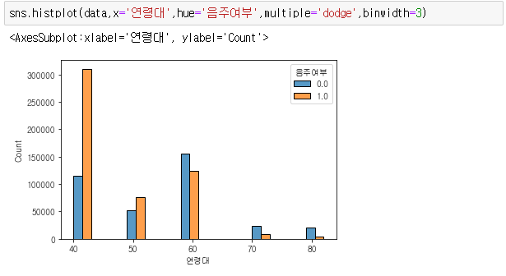
2. EDA – 이산형 변수 처리
이 데이터에서 예측에 사용할 변수들 중 연속형 feature 말고 이산형 변수들은
요단백, 흡연상태, 음주여부 등이 있다.
요단백의 경우 소변에 단백질이 섞여 나오는 것 1(-), 2(±), 3(+1), 4(+2), 5(+3), 6(+4)로 표기됨.
숫자 1과 4의 차이는 단백질이 섞여 나오는 정도의 차이를 표현하며 숫자 1과 2보다 1과 4의 정도의 차이가 더 심하다. 따라서 각 숫자의 차이가 정도의 차이를 반영하므로
불필요하게 one-hot encoding을 진행하지 않았음.
나머지 변수도 마찬가지로 정도의 차이를 표현하므로 one-hot encoding을 진행하지 않고 그대로 진행.
연령대 별의 차이를 볼 때 이산형 변수에서는 boxplot을 활용했지만 여기서는 histplot 활용.
다음과 같은 그래프에서 음주여부가 연령대 예측에 중요한 변수라고
생각해볼 수 있음.

Slide 11
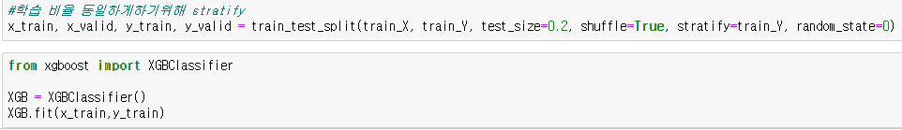
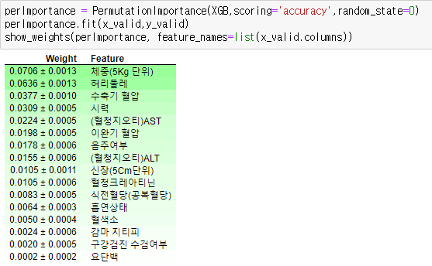
3. Modeling – 데이터셋 만들기
성별 데이터셋 -> 성별 예측 모델
gender_train_data = data[sex_ft]
- 영향도가 0.5 이상인 feature를 가지는 데이터셋
연령대 데이터셋 -> 연령대 예측 모델
1. data[age_importance_ft]
- XGB permutation importance 상위 k개를 feature로
가지는 데이터셋
2. data[age_ft]
- 영향도가 높다고 생각한 feature를 가지는 데이터셋

Slide 12
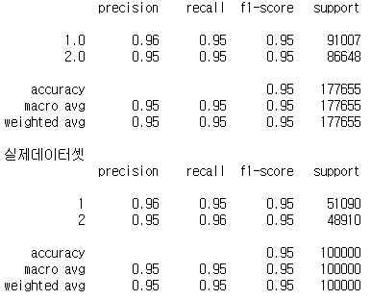
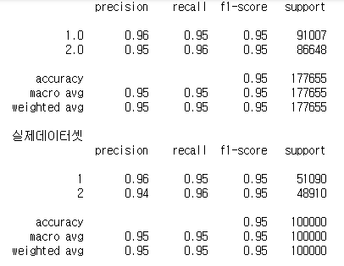
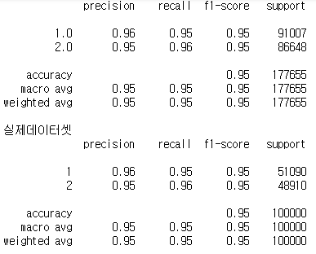
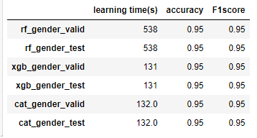
3. Modeling – 모델 평가 ( 성별예측 정확도 95% )
Train_data -> 80% 학습, 20% 검증 20%
Randomforest
Classfication_report (valid,test)
XGB
Classfication_report (valid,test)
Catboost
Classfication_report (valid,test)
세 모델 모두 비슷하고 좋은 성능을 낸다. 따라서 학습 시간이 높은 RandomForest 모델을 제외하고 다른 모델이 더 우수한 것 같다.

Slide 13
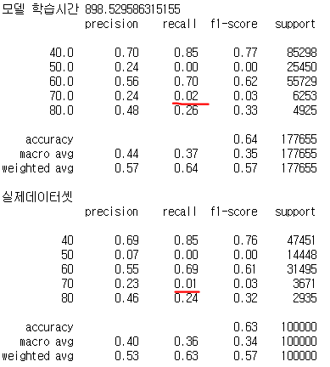
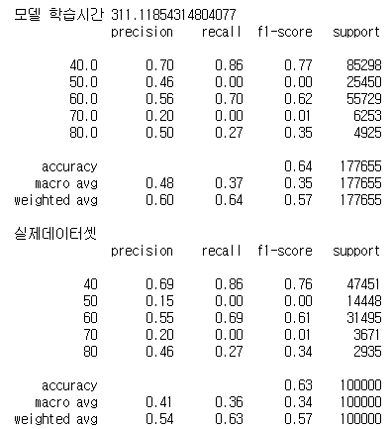
3. Modeling – 모델 평가 ( 연령대(data using permutation importance) 정확도 63%)
Train_data -> 80% 학습, 20% 검증 20%
XGB
Classfication_report (valid,test)
Catboost
Classfication_report (valid,test)
두 모델 모두 모델의 전체적인 정확도는 높지만 중간에 있는 값인 50대와 70대에 대한 재현율이 0에 가까운 것을 확인할 수 있다.
그리고 40대와 60대의 재현율이 민감도보다 높은 것으로 보아 모델이 40대와 60대라고 예측을 많이 하고 50대와 70대의 예측을 거의 하지 않는 것이라고 확인할 수 있다.
위의 경우는 데이터의 불균형 때문에 과도하게 정확도가 높게 평가된 경우라고 생각된다. 만약 데이터가 균형이 맞았다면 정확도는 63% 보다 현저히 낮았을 것이다. 이를 macro avg f1 score가 0.35인 것으로 한번 더 확인할 수 있다.

Slide 14
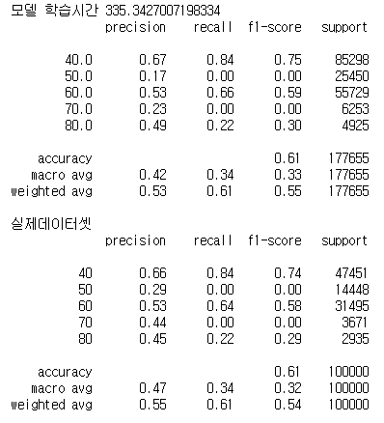
3. Modeling – 모델 평가 ( 연령대(data 2 using std) 정확도 61% )
Train_data -> 80% 학습, 20% 검증 20%
Catboost
Classfication_report (valid,test)
앞의 경우와 마찬가지로 모델은 40대와 60대로 많이 예측을 하고 있다.

Slide 15
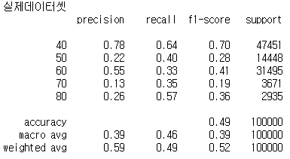
3. Modeling – 모델 평가 ( 연령대(data _valanced) 정확도 49% )
Train_data -> 100% 학습 , 검증은 cv score
Catboost
Classfication_report (valid,test)
Catboost
Classfication_report (valid,test)
모델 학습시간 50초
앞서 50대와 70대의 예측이 많이 떨어지는 문제를 보아 데이터 불균형 문제가 있을 것이라 판단되어 표본이 24000명으로 가장 적은 80대에 맞추어 40대~80대까지 24000명씩 120000명을 뽑고 예측을 진행해보았다.
그 결과 정확도는 떨어졌지만 50대와 70대의 재현율이 상승한 것을 확인할 수 있었다. 오히려 50대와 70대의 recall 보다 precision이 큰 것을 확인할 수 있다.
각 집단의 데이터 수를 적당히 조절하면 더 좋은 결과를 얻을 수 있을 것 같다.
Cv_score의 정확도를 보면 0.46 정도로 이 모델이 어느 정도는 overfitting일 가능성이 있다는 것도 확인할 수 있다. 하지만 이는 표본의 수를 늘리면 해결이 가능할 것 같다.
cv_score

Slide 16
4. Review
feature를 선정하는 과정에서 새로운 지표를 만들어서 한번 시도를 해보았는데, 단순 분류가 아닌 다중 분류라 더욱 쉽지 않았다. 개인적으로 시도해 본 지표보다 permutation importance를 사용한 모델의 성능이 더 좋게 나왔다.
연령대를 분류하는 과정에서 50대, 70대, 80대 이상의 집단의 크기가 적어서 모델이 이를 무시하고 분류하는 현상이 발생된 것으로 보인다. 40대, 50대, 60대, 70대, 80대 이상의 다섯 집단의 표본 수를 모두 같게 하고 같은 모델로 학습을 시킨 결과 전체적인 정확도는 떨어졌지만 모델은 균형 있게 학습한 것으로 보였다. Data augmentation을 통해서 50대, 70대 ,80대 이상의 표본 수를 늘리면 전체적인 정확도도 높으며 균형 있는 모델을 만들 수 있을 것 같다.

